Slide 1




ГАУ «КЦСОН «Изумруд»
города Кироврада»
ШКОЛА УСПЕШНОГО
РОДИТЕЛЯ!
!
?
?
!
!
?
?
!

Slide 2

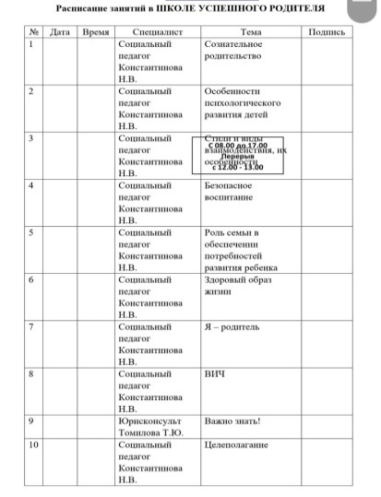
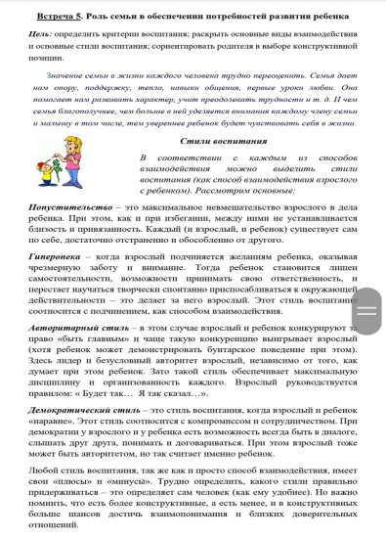
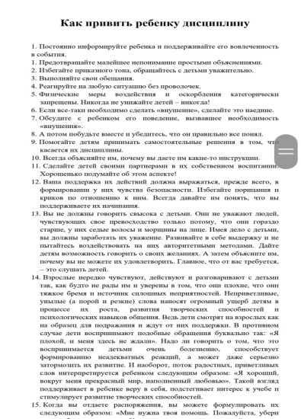
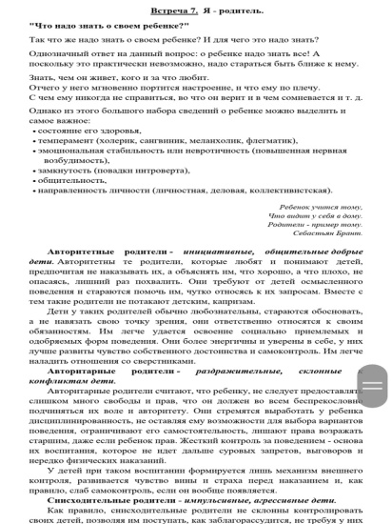
Суть проекта ШУР
Суть проекта «Школа успешного родителя» заключается
в том, чтобы помочь родителям понять детей, а детям любить
счастливых родителей! Программа состоит из двух блоков: психолого-педагогического и юридического. Подготовка начинается с индивидуальной консультативной и психодиагностической работы с людьми, которые желают пройти курс «Школы успешного родителя». Занятия в «Школе успешного родителя» могут проходить как индивидуально, так и в групповой форме. По завершению курса, слушатели проходят итоговое тестирование, на основании которого выдается документ о прохождении «Школы успешного родителя».
Для практического усвоения Программы «Школа успешного родителя», разработана рабочая тетрадь, в которой закрепляются темы занятий. По окончанию занятий, тетрадь остается у клиента и в случае возникающих вопросов по воспитанию ребенка, всегда можно открыть пройденный материал и освежить в памяти темы занятий, что дает результат по профилактике социального сиротства и неблагополучия.

Slide 3




История программы ШУР
Проблема родителей и детей существовала всегда и не теряет своей
актуальности в современном мире.
В 2016 году команда ГАУ «КЦСОН «Изумруд» города Кировграда» разработала и начала внедрять профилактическую Программу «Школа успешного родителя», где бы каждый родитель смог найти ответы на свои вопросы и принять правильное решение. «Школа успешного родителя» рассчитана для родителей, имеющих затруднения в воспитании и развитии детей. Ожидаемые результаты по окончанию изучения курса:
укрепление связи с семьей;
повышение психолого-педагогического просвещения родителей;
повышение ответственности родителей за воспитание и обучение детей;
повышение уровня воспитательно-образовательной деятельности родителей.
Реализация мероприятий, предусмотренных программой, позволила создать систему работы с различными категориями семей и оказать помощь детям и родителям, направить их к социально-одобряемому образу жизни и поведению.
«Изумруд»
ВАМ В ПОМОЩЬ

Slide 4

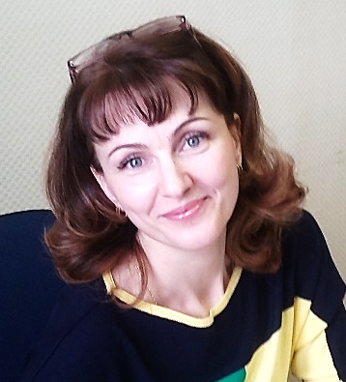

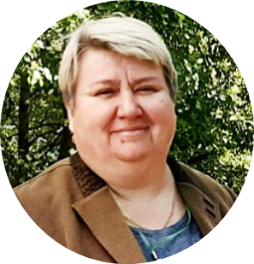
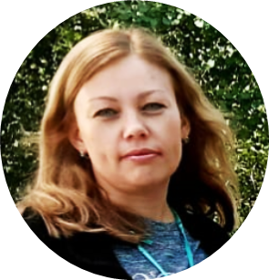
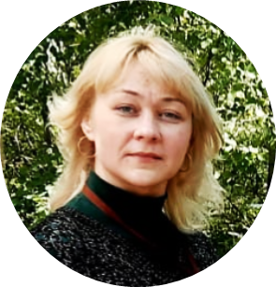

Лидеры проекта ШУР
Проект «Школа успешного родителя» был организован опытными специалистами центра «Изумруд». На постоянной основе обсуждаются и изучаются новые материалы и по мере необходимости, дополняются актуальными темами.
Заведующий отделением
психолого-педагогической
и консультативной помощи
Педагог-психолог
отделения
психолого-педагогической
и консультативной помощи
Юрисконсульт
отделения
психолого-педагогической
и консультативной помощи
Социальный педагог
отделения
психолого-педагогической
и консультативной помощи
Предоставление конкретных видов и форм психолого-социальных услуг семьям с детьми, нуждающихся в психологической помощи и поддержке.
Повышение уровня психолого-педагогической компетенции воспитательных возможностей родителей; профилактика безнадзорности несовершеннолетних
Юридическая помощь родителям и детям.
Соц. педагогическая помощь родителям в воспитании детей, в преодолении педагогических ошибок и конфликтных ситуаций в процессе воспитания несовершеннолетних; преодолении конфликтных ситуаций в семье; укрепление института семьи.

Slide 5
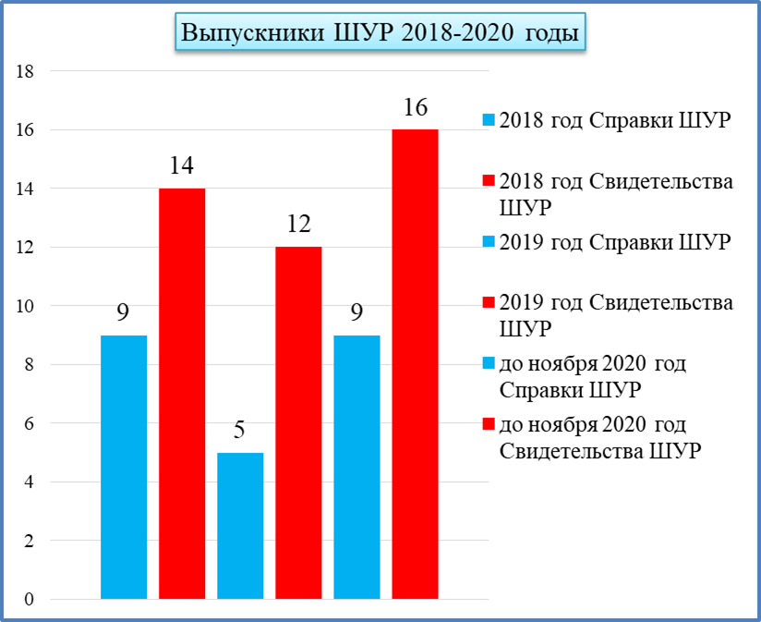
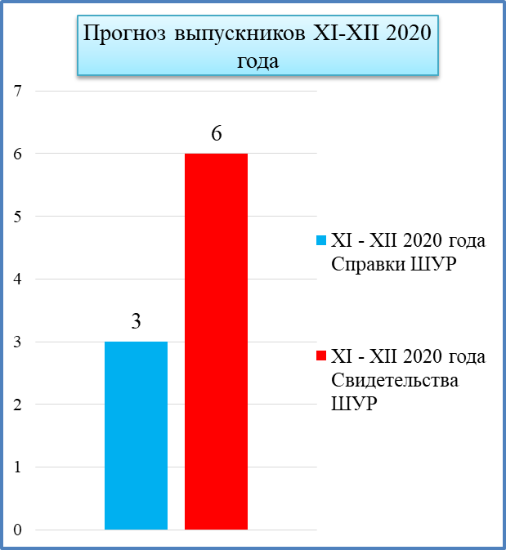
Динамика Программы ШУР
Цель проекта - сформировать знания, умения и навыки ответственного родительства. За 2018 - 2020 годы в «Школе успешного родителя» были зачислены 82 родителя (законного представителя), из них успешно окончили курс 65 человек (79,3 %), 4 человека (4,9 %) готовятся к итоговому тесту, 13 человек (15,8 %) продолжают учебу.
2018
2019
2020
Прогноз XI-XII 2020

Slide 6
Ресурсы проекта ШУР
(собственные и привлеченные)
Кадровый
Штатные единицы: педагог – психолог, юрисконсульт, социальный педагог.
Материально-технический
Помещение для осуществления индивидуальной или групповой работы, инструментарий необходимый, стол, стулья, компьютер, канцелярские товары, литература для проведения занятий.
Информационный
Сайт ГАУ «КЦСОН «Изумруд» города Кировграда», «Библиотека ответственного родителя», рабочая тетрадь для родителей ШУР, авторские презентации специалистов отделения, рекламные брошюры о курсах ШУР, СМИ для освящения реализации проекта.

Slide 7
Планы на 2021 – 2022 годы
Одним из наиболее эффективных и целесообразных средств
формирования у детей социального опыта и воспитания гуманности,
морально-нравственных ценностей является наставничество, как инновационный воспитательный подход в обучении и воспитании, как родителей так и детей.
Родитель, завершивший обучение в «Школе успешного родителя» и желающий быть волонтёром в обучении и воспитании других родителей посещающих Программу, становится наставником для родителей «группы риска».
В перспективе развития проекта «Школа успешного родителя» - создание раздела на официальном сайте ГАУ «КЦСОН «Изумруд» города Кировграда».
Тиражирование проекта ШУР
На базе ГАУ «КЦСОН «Изумруд» города Кировграда» открыта «Библиотека ответственного родителя», где родители могут проконсультироваться и взять книгу для домашнего изучения, чтобы найти ответы на свои вопросы.
Специалисты отделения психолого-педагогической и консультативной помощи разрабатывают брошюры, флаеры, визитки с указанием координат по решению возникающих вопросов для родителей и детей.
Планируется представление проекта на методических секциях учреждений социального обслуживания Горнозаводского округа, в целях распространения данной программы.

Slide 8
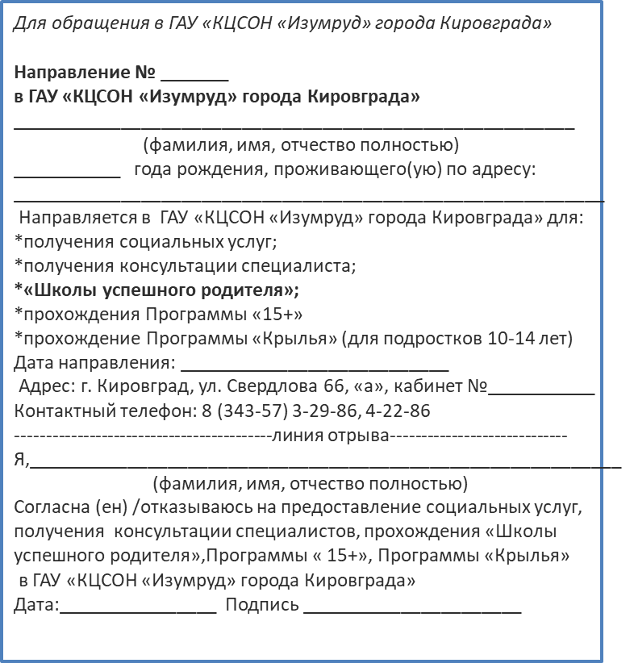

Направление в ШУР
При работе с замещающими семьями, с семьями, находящихся в социально-опасном положении, выдаётся направление родителям на обязательное прохождение профилактического курса «Школа успешного родителя». Выполнение данного документа, отслеживает Территориальная комиссия города Кировграда по делам несовершеннолетних и защите их прав (Кировградского городского округа, городской округ Верхний Тагил).

Slide 9




Влияние проекта ШУР на внешнюю среду Кировградского городского округа и
городского округа Верхний Тагил
Сегодня изменилось отношение государства к семье, да и сама семья стала другой.
Впервые в Законе «Об образовании» в ст.18 сказано о том, что именно родители являются первыми педагогами своих детей, а общеобразовательные организации существуют в помощь семье.
Данный проект является прекрасной обучающей площадкой для современных родителей, как с одаренными детьми так и с особенными детьми, чтобы обеспечить ребенку защиту, эмоциональный комфорт, интересную и содержательную жизнь.
«СОХРАНИМ СЕМЬЮ И СЧАСТЛИВОЕ ДЕТСТВО РЕБЕНКА!»

Slide 10

Контактные данные
отделения психолого-педагогической
и консультативной помощи
Адрес: Свердловская обл., г.Кировград, ул.Свердлова, 66 «А»
Адрес электронной почты: Izumrud-oppp@mail.ru
Телефон отделения ППиКП: 8 (34357) 329-86
Заведующий отделения ППиКП - Кобекина Наталья Леонидовна
Педагог – психолог отделения ППиКП – Марьина Елена Анатольевна
Социальный педагог отделения ППиКП – Константинова Наталья Владимировна
Юрисконсульт отделения ППиКП – Томилова Татьяна Юрьевна
Часы работы:
Понедельник - пятница: с 8:00 до 17:00
Перерыв: с 12:00 до 13:00

Slide 11








Спасибо за внимание!

